Slide 1
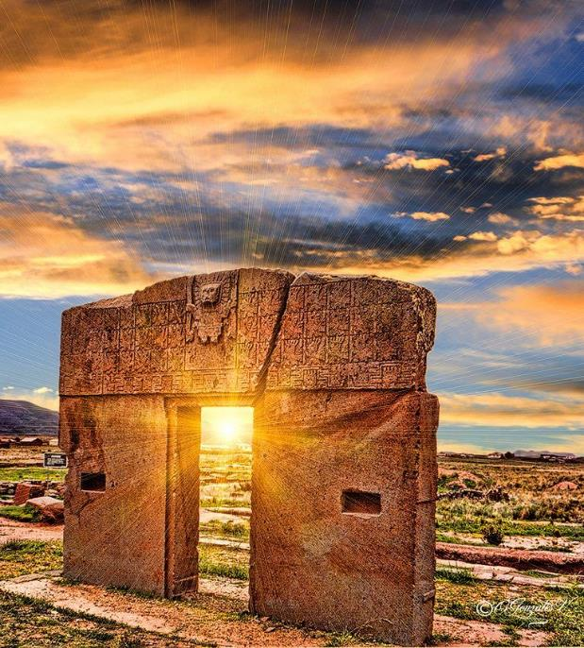
LORIENT présente
Tiahuanaco
Civilisation mystérieuse

Slide 2
TIAHUANACO Civilisation mystérieuse – situé en BOLIVIE entre LA PAZ
et le lac TITICACA à 3800m d’altitude – Grande réalisation mégalithique
pré-inca d’Amérique du Sud
Ce site et, sa civilisation Andine méconnue ont fasciné, depuis les Incas
jusqu’aux archéologues actuels.
Complexité des lieux – Blocs taillés avec finesse
Selon la tradition TIAHUANACO ou TIWANAKU serait la ville des premiers
habitants de la Terre créée par le Dieu VIRACOCHA, avant la naissance du soleil et des étoiles.
Civilisation remontant à 6 siècles avant notre ère. Lieu de culte plutôt que ville, s’étendait sur une dizaine de km2 et, comptait entre 20 et 60000 habitants. Cette communauté s’est éteinte sans laisser de trace écrite et, pour des raisons inconnues, ses trésors pillés et dispersés.
Document réalisé avec la complicité de Jackdidier (clichés et documentation)

Slide 3
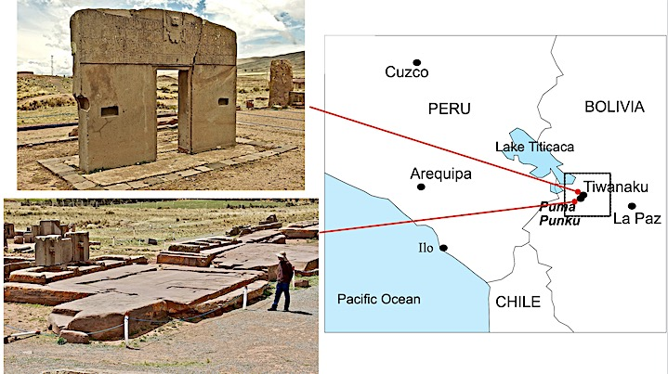

Slide 4
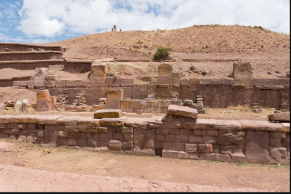
Pyramide AKAPANA- haute de 18m – avec système de canalisations d’écoulement des eaux et sept terrasses successives.

Slide 5
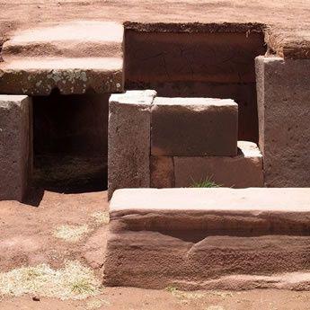
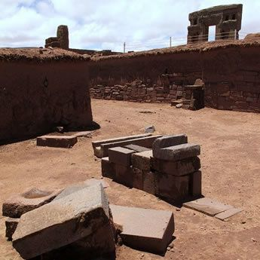
Palais PUTUNI Chambre funéraire

Slide 6
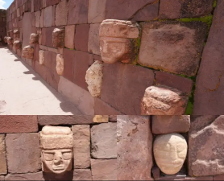
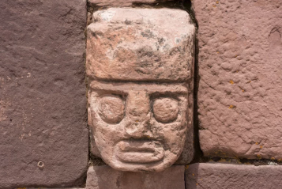
Temple semi-souterrain avec murs ornés de 175 visages sculptés
Temple PUTUNI – visages sculptés

Slide 7
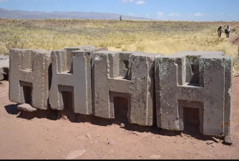
ruines de TIAHUANACO

Slide 8
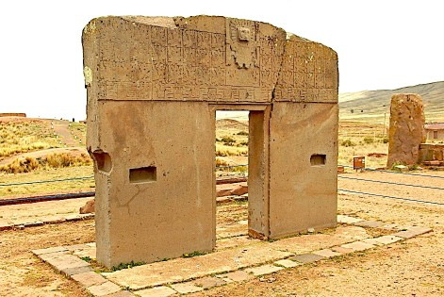
Porte du SOLEIL dessinant un U inversé, taillée d’un seul bloc à l’entrée de la Cour de KALASAYAYA, porte dominée par un personnage tenant un bâton et, sur la frise, un éléphant

Slide 9
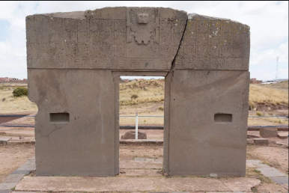
Porte du SOLEIL - lors du solstice du 21 Juin, les rayons du soleil traversent l’ouverture, avec précision, marquant le début du Nouvel An Aymara, qui rassemble plus de 5000 personnes. Derrière la porte : enceinte avec blocs de grès et monolithes

Slide 10
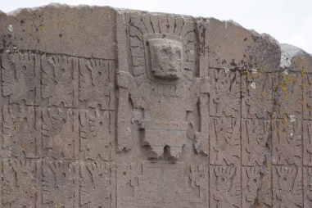
Porte du Soleil, détail

Slide 11
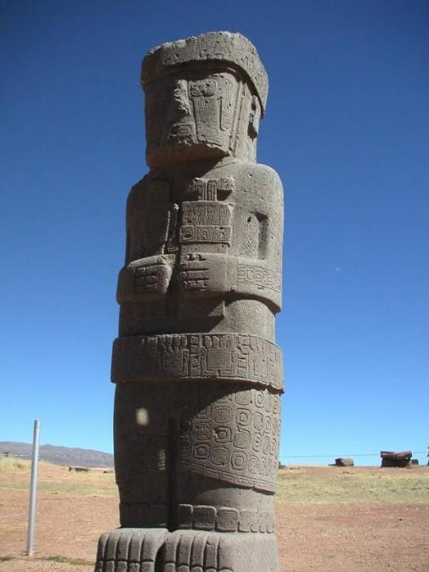
parmi les monolithes de l’enceinte : Statue PONCE
Cheveux long – larmes sur le visage-
riches vêtements

Slide 12
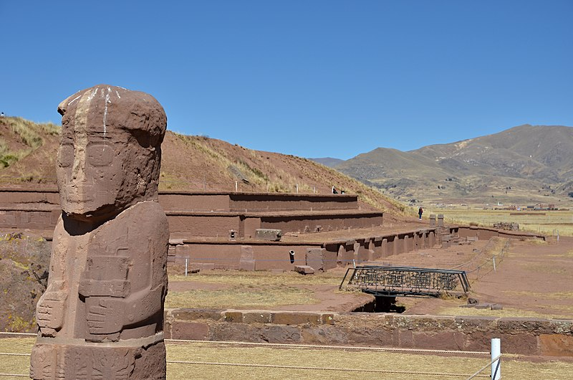
Monolithe EL FRAILE , bloc de grès

Slide 13
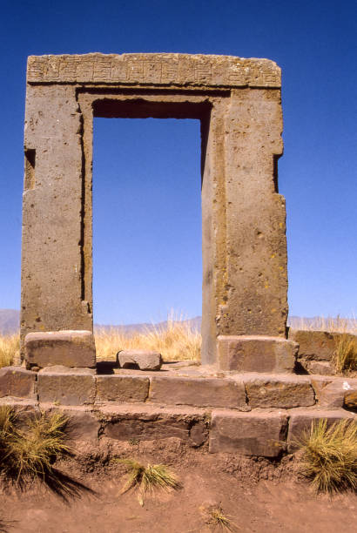
Porte de la LUNE avec linteau richement décoré

Slide 14
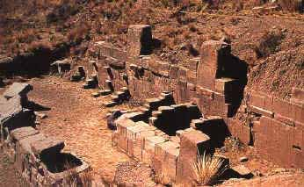
le site de TIAHUANACO

Slide 15
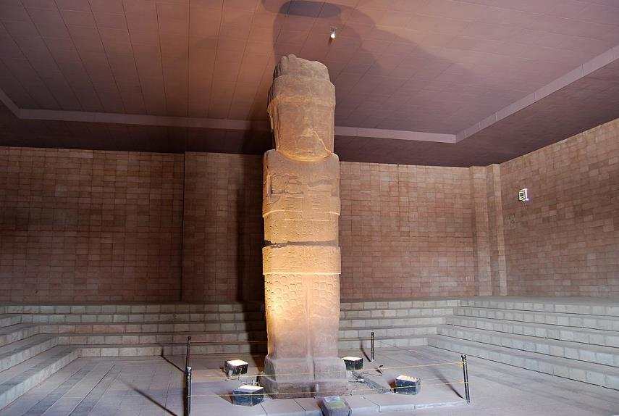
Monolithe BENNETT – 20tonnes- 7m30 de haut avec hiéroglyphes (dans le Musée)
le site possède deux Musées l’un, avec céramiques et objets – et l’autre avec cette statue

Slide 16
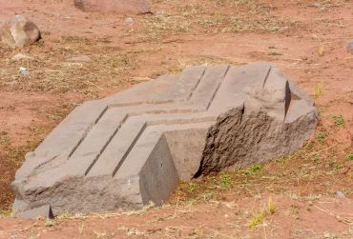
Gravures sur pierre - ruines de TIAHUANACO

Slide 17
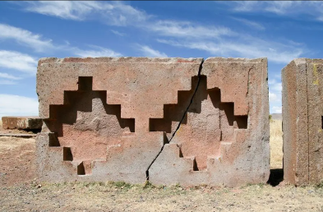
PUMA PUNKU à 1km du site – sur 14 hectares – Blocs de quartzite

Slide 18
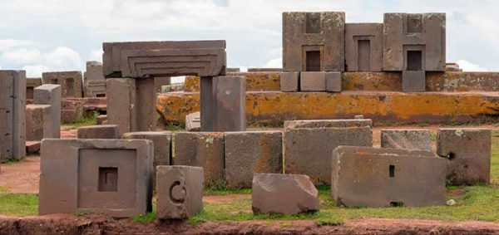
PUMA PUNKU à 1km du site sur 14 hectares - blocs de quartzite

Slide 19

TIAHUANACO
Civilisation Andine mystérieuse
Site en BOLIVIE entre LA PAZ et,
le lac Titicaca
Présenté par LORIENT
avec la complicité de Jackdidier
Pour les images et les informations.

